Slide 1
極限環境之生物群集
陳冠霖

Slide 2
熱泉生態系介紹
是地球上一種極端環境，主要存在於海底裂縫和火山活動區域，水溫可以高達350°C。環境中充滿著有毒物質(硫化氫)。對淺海生物而言，那是個死亡禁地。

Slide 3
熱泉生態系環境位置
存在於地球上多處深海地區
馬里亞納海溝
延伸在大西洋中央，從北冰洋到南大西洋
海溝中也存在熱泉區域

Slide 4
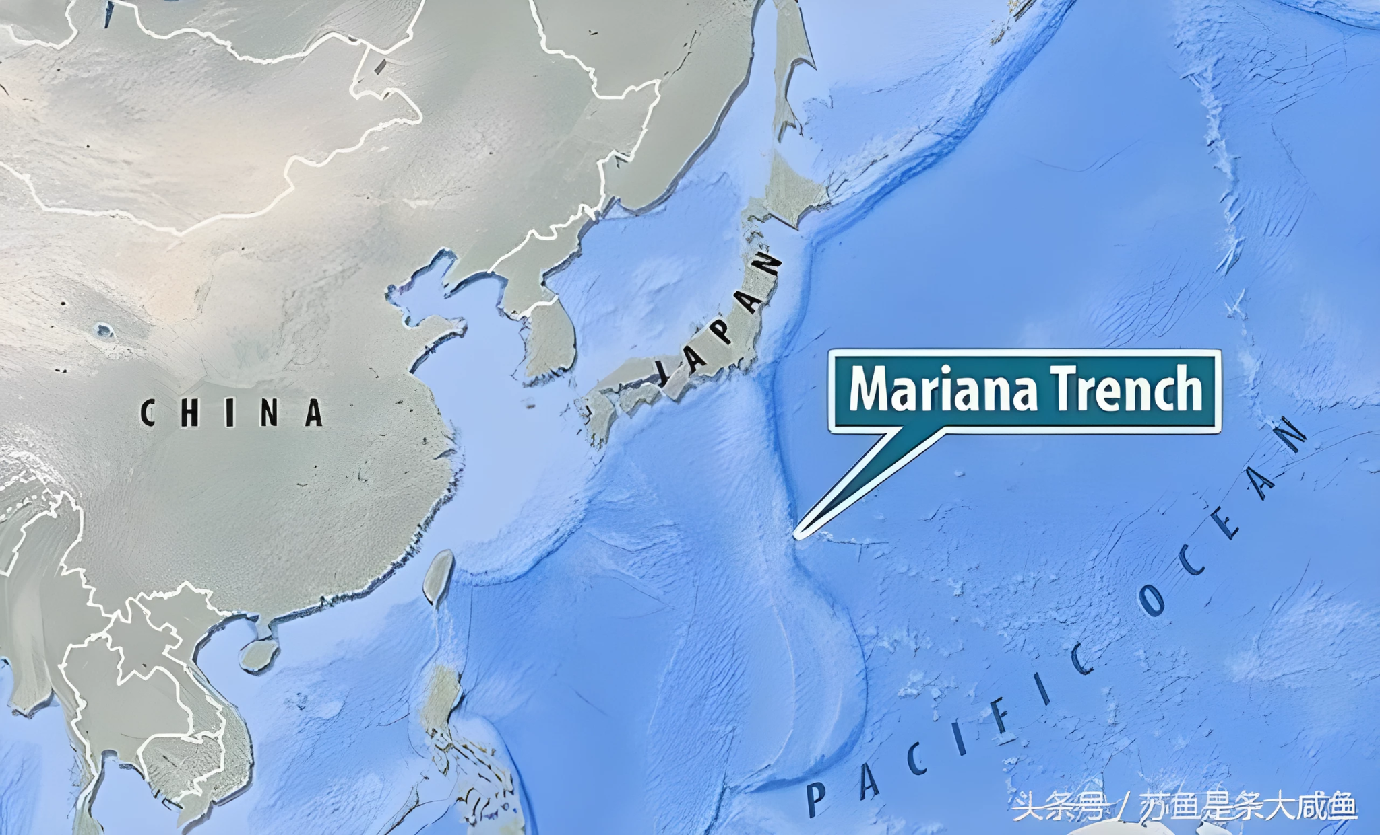
West Taiwan
Taiwan

Slide 5
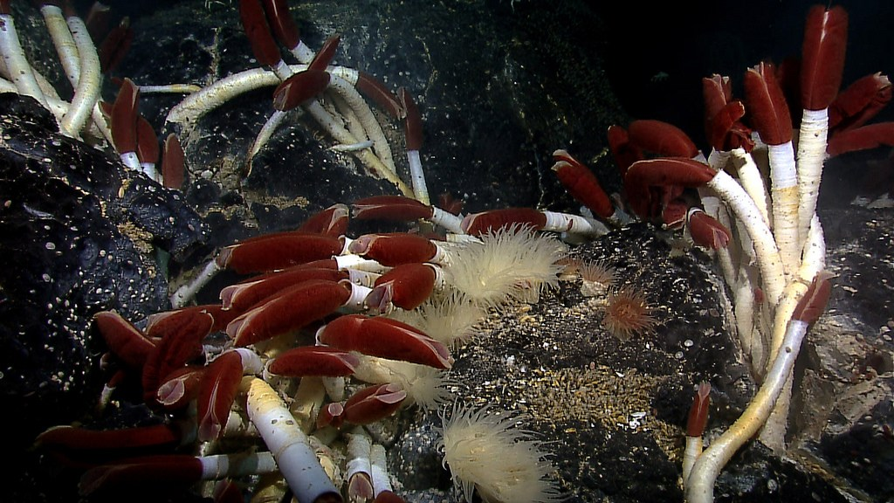
巨型管蟲(Riftia pachyptila)

Slide 6
熱泉生態系生物適應方式
巨型管蟲： 巨型管蟲幼小的時候，管狀身體上長著嘴和內臟，細菌可以沿著這些器官進入它們的體內。當巨型管蟲長大後，嘴和內臟消失，細菌就會被封閉在體內。
互利共生(巨型管蟲和體內的細菌):
巨型管蟲通過頂端的紅色呼吸器官吸收海水中的二氧化碳、氧氣和硫化氫，並將這些物質輸送給體內的共生細菌。細菌利用這些物質進行化學合成，產生能量和有機物。一部分有機物供應細菌自身，另一部分則供應巨型管蟲。

Slide 7
死海生態系介紹
死海是世界上最鹹的水體之一，位於以色列、約旦和巴勒斯坦交界處。它的鹽度高達33.7%，是普通海水的十倍左右。這樣的極端鹽度和環境條件使得死海生態系相當獨特。

Slide 8
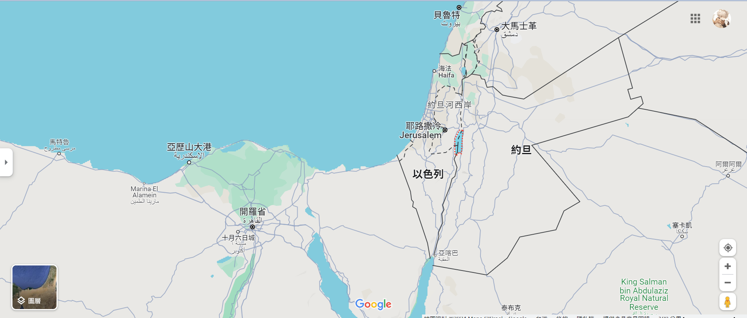
死海生態系環境位置
死海位於以色列和約旦之間，是地球上最低的地方，海拔約為地平線以下430公尺。

Slide 9
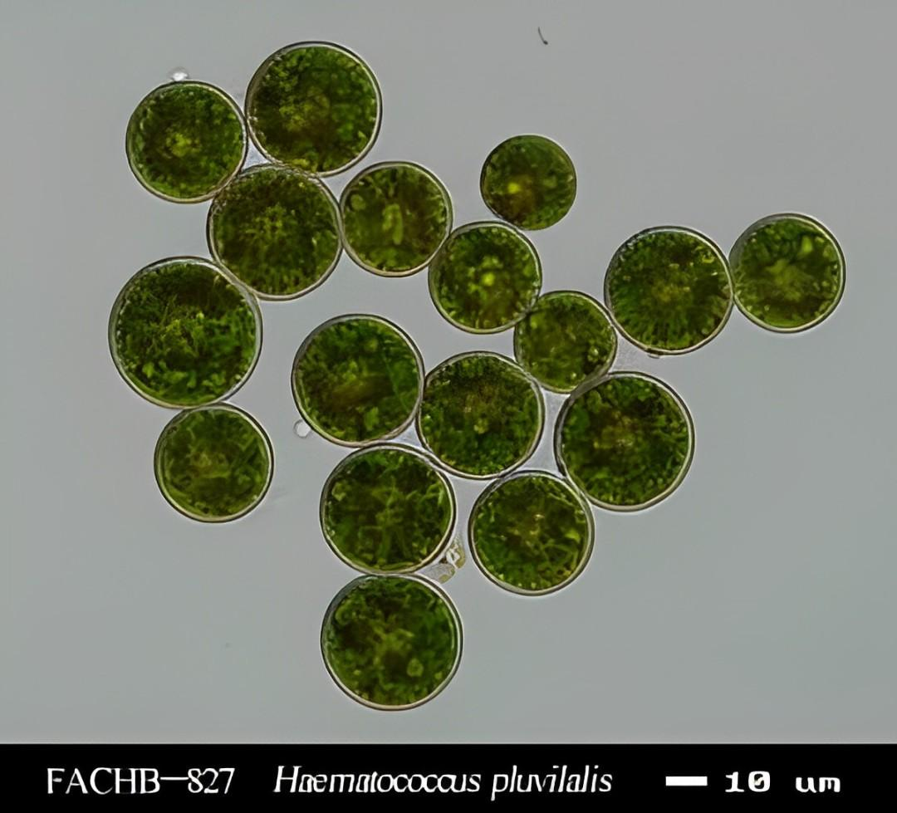
杜式綠藻(Dunaliella salina)

Slide 10
死海生態系生物適應方式
杜式綠藻：
杜式綠藻是一類特殊的單細胞綠藻，其在極端鹽度和鹼性條件下生存的能力使其成為生物學和應用研究的重要對象。

Slide 11
沙漠生態系介紹
沙漠地區年降水量通常少於250毫米，雨水不規律且迅速蒸發。白天溫度極高，夜間溫度可急劇下降至冰點以下。沙漠土壤有機質含量低，結構鬆散且多為鹼性。

Slide 12
沙漠生態系環境位置
沙漠生態系的位置兩個半球的緯度在15至35度之間。 在這些地區，空氣流通會在環境中產生低濕度。 世界上大多數沙漠通常與地形降雨有關。 這些降水是在高海拔山區發現的。

Slide 13
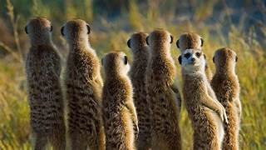
狐獴(Suricata suricatta)

Slide 14
沙漠生態系生物適應方式(動物)
狐獴：
居住在南非、納米比亞及安哥拉西南部的喀拉哈里沙漠。狐獴是群居動物。擅長挖洞，他們居住在地底下的網狀洞穴中，是具有高度社會化且會分工合作的小動物。每一群狐獴為首的母狐獴才有資格繁衍後代，其他的狐獴則會分工擔任起照顧寶寶、找尋食物、看哨…等工作。

Slide 15
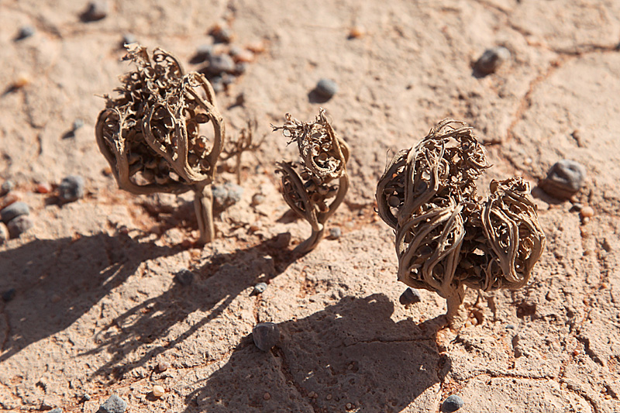
含生草(又名復活草)(Anastatica hierochuntica)

Slide 16
沙漠生態系生物適應方式(植物)
含生草：
每年的雨季過後，含生草枯死，莖葉都捲曲起來成為一個緊密的球形，把種子包裹在裡面。 當雨季再次來臨的時候，乾燥的枯枝遇到水後就舒展開來，把裡面的種子暴露出來。 含生草的捲曲和舒展的轉換是可逆的，可以在乾燥和濕潤的環境下反覆多次進行。

Slide 17
極地生態系介紹
極地生態系是指地球兩極的生態環境，包括北極和南極地區。這些生態系統以其極端的氣候條件、獨特的生物群落和脆弱的生態平衡著稱。
南極：
南極生態系主要位於南極洲，涵蓋陸地和周圍的南極洋。南極洲大部分時間被冰層覆蓋，是地球上最寒冷的地方之一，氣溫常年低於零度，冬季氣溫可達-60°C。夏季短暫，氣溫在零度左右，極晝期間太陽不落山，極夜期間太陽不升起。
北極：
北極生態系涵蓋北極圈內的陸地和海洋區域，包括北冰洋及其周邊的格陵蘭、加拿大、俄羅斯等地。這裡冬季寒冷且漫長，氣溫可降至-40°C以下；夏季短暫，氣溫在冰點左右。北極區域被永久冰層和季節性海冰覆蓋。

Slide 18
極地生態系環境位置
極地生態系位於地球的兩極，即北極和南極地區。北極位於北半球，主要覆蓋在北極圈內，包括北冰洋和周圍的陸地（如格陵蘭、加拿大、俄羅斯等）。南極則位於南半球，主要是南極洲及其周圍的南極海洋。

Slide 19
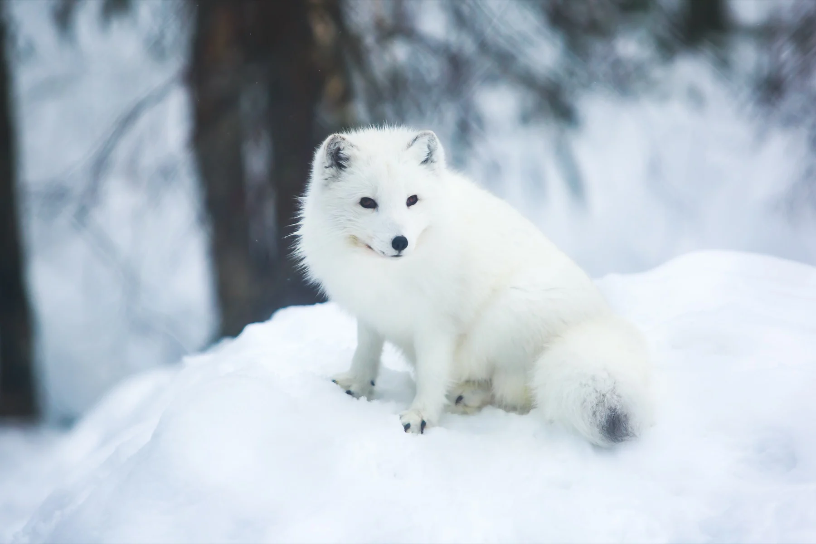
北極狐(Vulpes lagopus)

Slide 20
極地生態系生物適應方式(北極)
北極狐：
北極狐額面狹，吻部很尖，耳短而圓，頰後部生長毛，腳底部也密生長毛，所以適於在冰雪地上行走，尾毛蓬鬆，尖端白色，身體略小於赤狐。 北極狐毛皮既長又軟且厚，厚厚的皮毛使北極狐的體溫保持在40℃，因此可抵禦嚴寒。 冬天毛色為純雪白色，僅無毛的鼻尖和尾端黑色，自春天至夏天逐漸轉變為青灰色，特稱「青狐」。

Slide 21
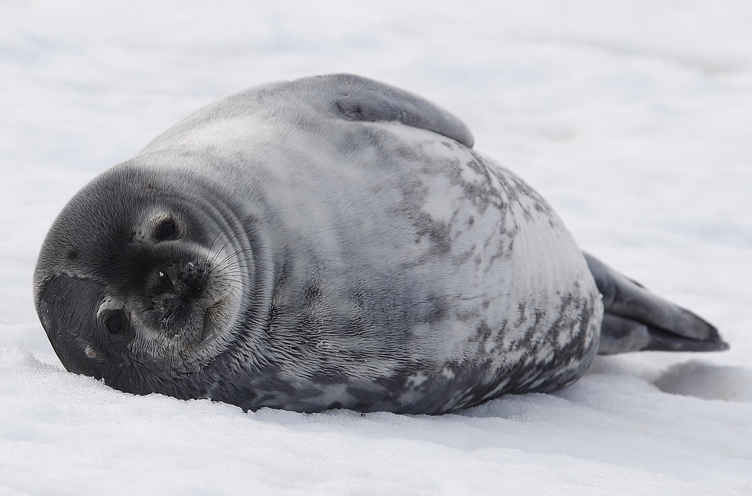
威德爾氏海豹(Leptonychotes weddellii)

Slide 22
極地生態系生物適應方式(南極)
威德爾氏海豹：
威德爾氏海豹是南極地區的大型海豹，生活在海冰上，主要以魚類、章魚和甲殼類為食。牠們體型龐大，成年個體長2至3米，重400至600公斤，身上的皮毛常見深色至灰色斑紋。繁殖季節在南極夏季，雌性海豹在冰層上產單胎，並照料幼豹。

Slide 23
參考資料
海底熱泉生態系的生物適應
巨型管蟲
巨型管蟲(1)
嗜熱古菌
杜式綠藻
杜式綠藻(圖片)
沙漠生態系
沙漠動物
狐獴介紹
狐獴
含生草介紹
北極狐
北極狐介紹
雪豹海豹(圖片)

Slide 24


